Slide 1
Visual, Inertial, Lidar Odometry a very basic introduction
guochengcheng
2021-06-28

Slide 2
Overview
Introduction
vins-mono (visual + inertial)
lio-sam (lidar + inertial)
lvi-sam (lidar + vision + inertial)
......

Slide 3
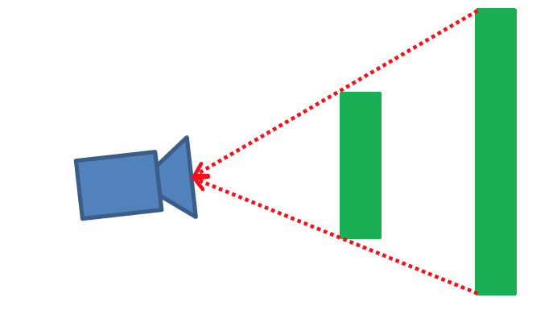
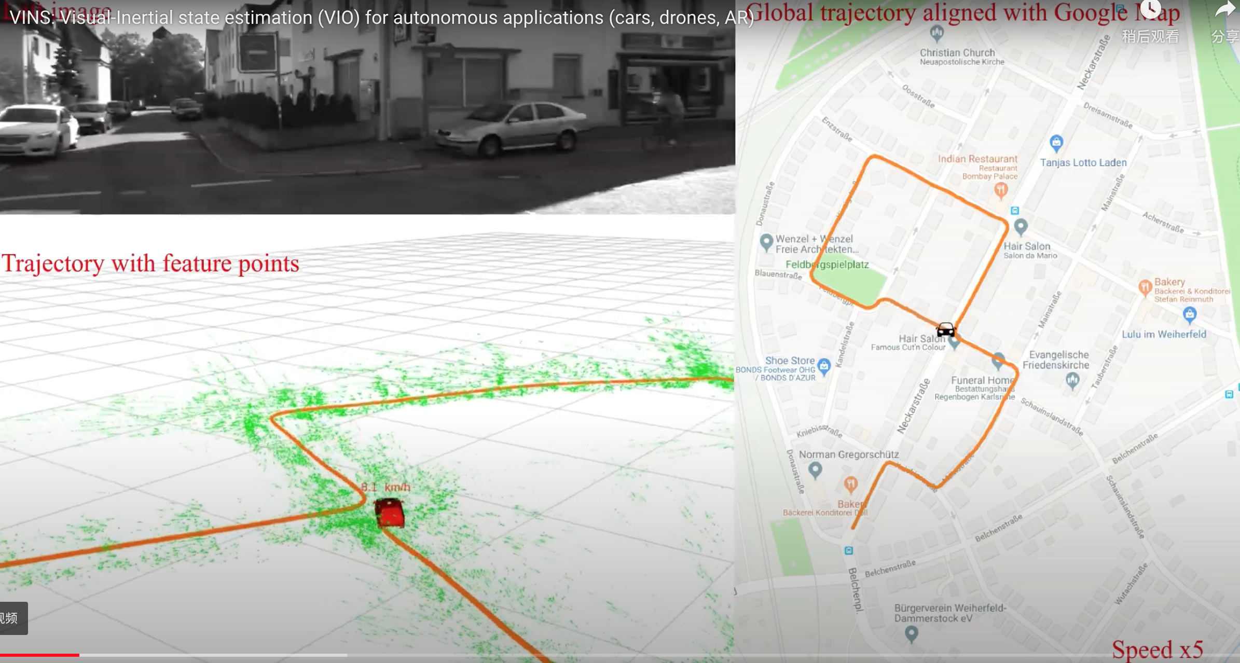
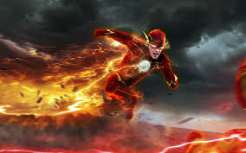
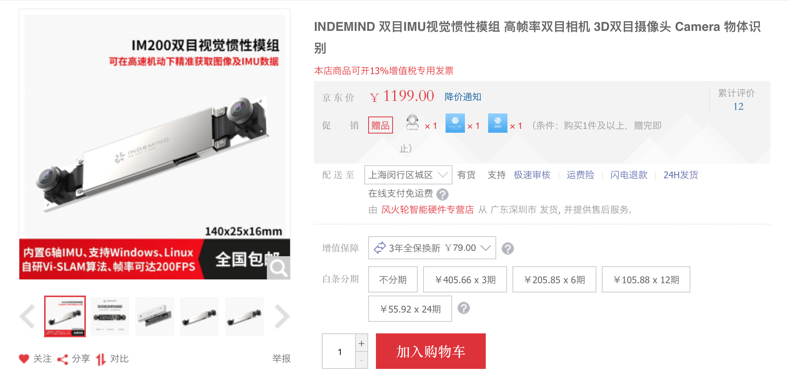
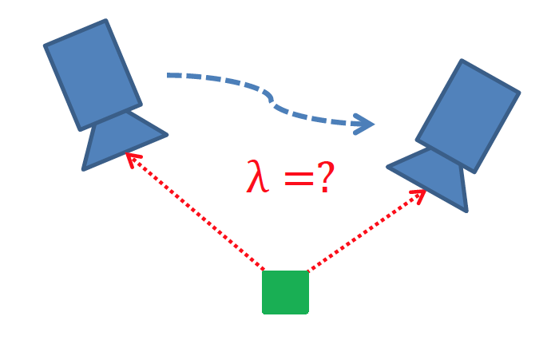
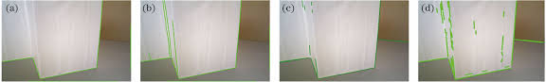
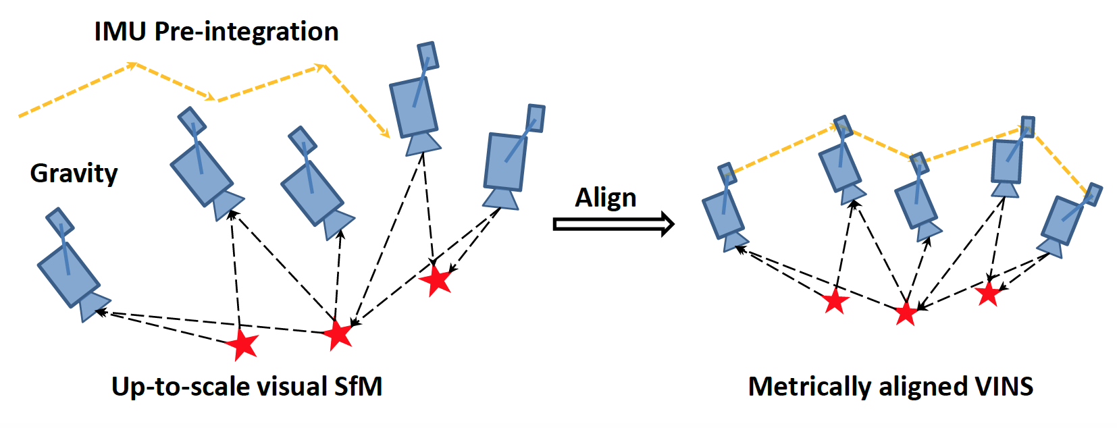
why vision + inertial?
E = t^R
well known scale ambiguity
pure rotation , fast motion,
poor texture, dynamic object
align with navigation system
cheap, as a whole

Slide 4
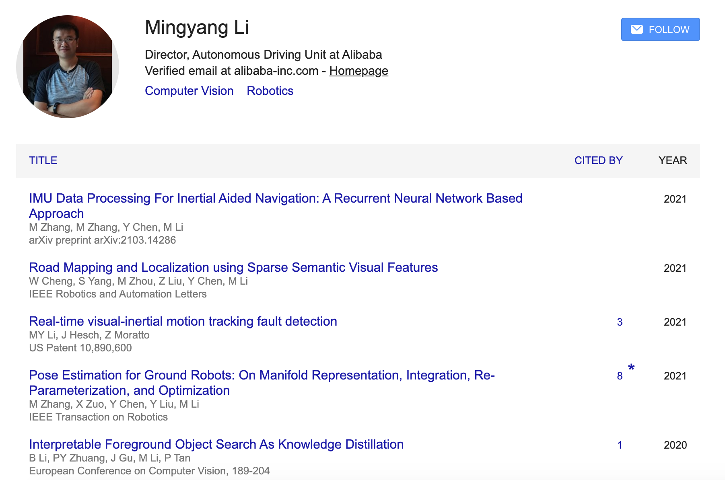
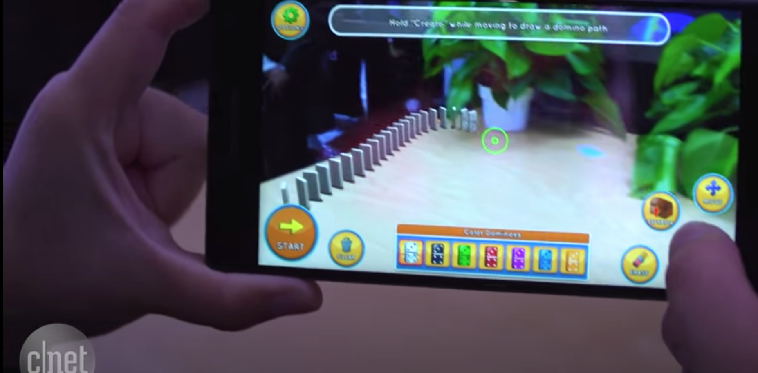
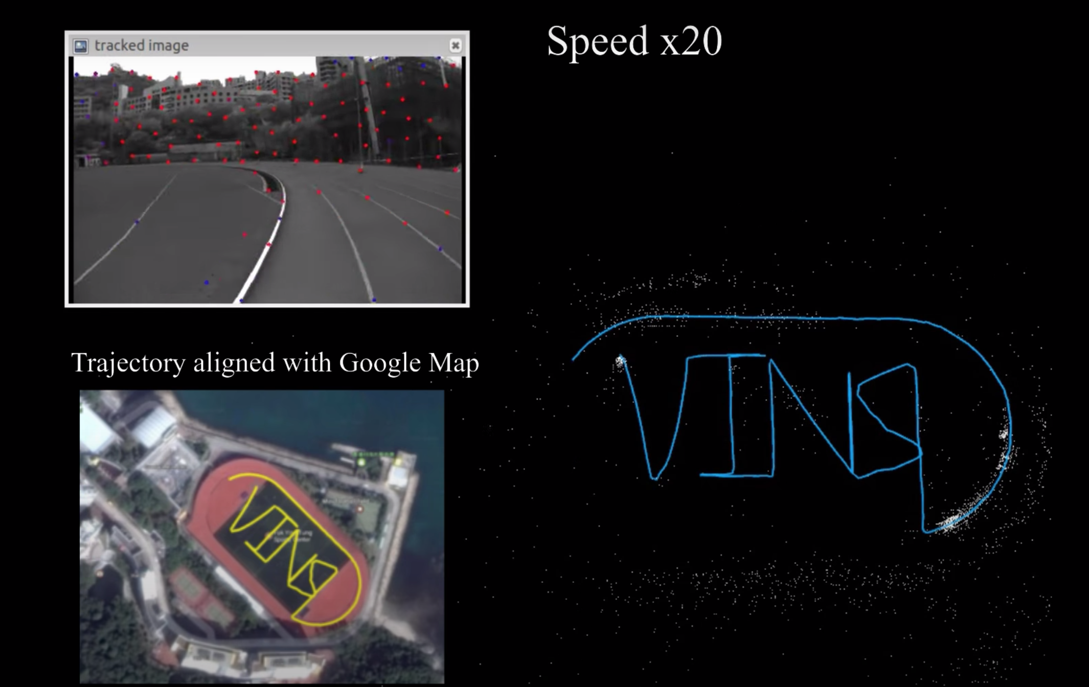

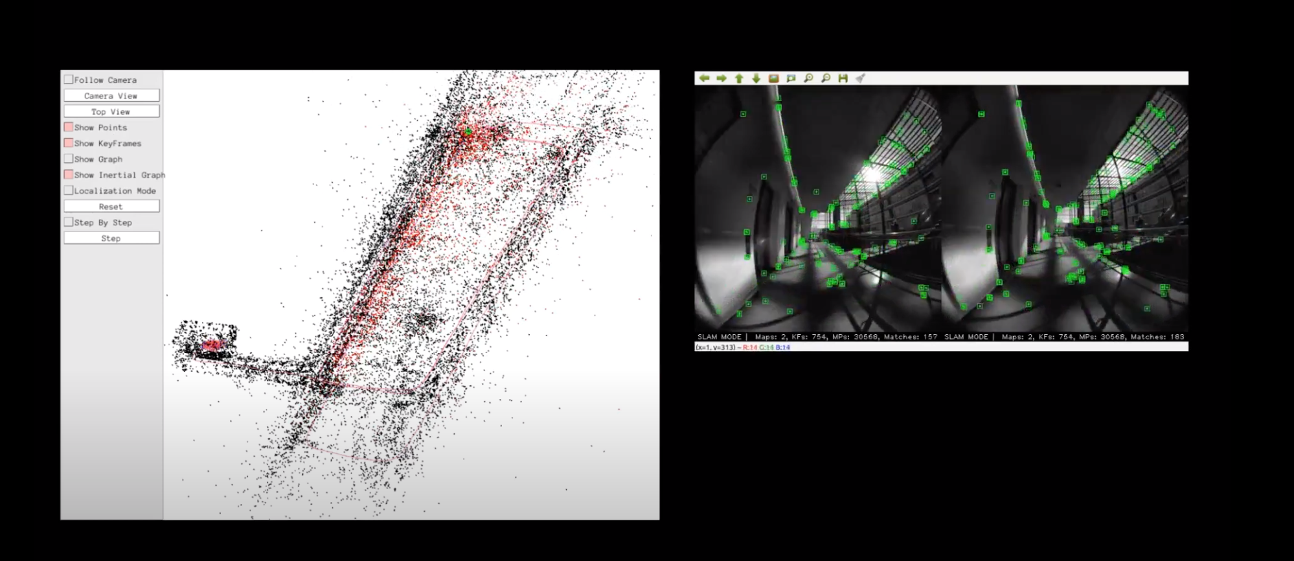
Introduction
msckf (mingyang li)
google-tango
okvis (ethz-asl)
vins-mono(qin tong, shenshaojie)
orbslam3(Universidad de Zaragoza)

Slide 5
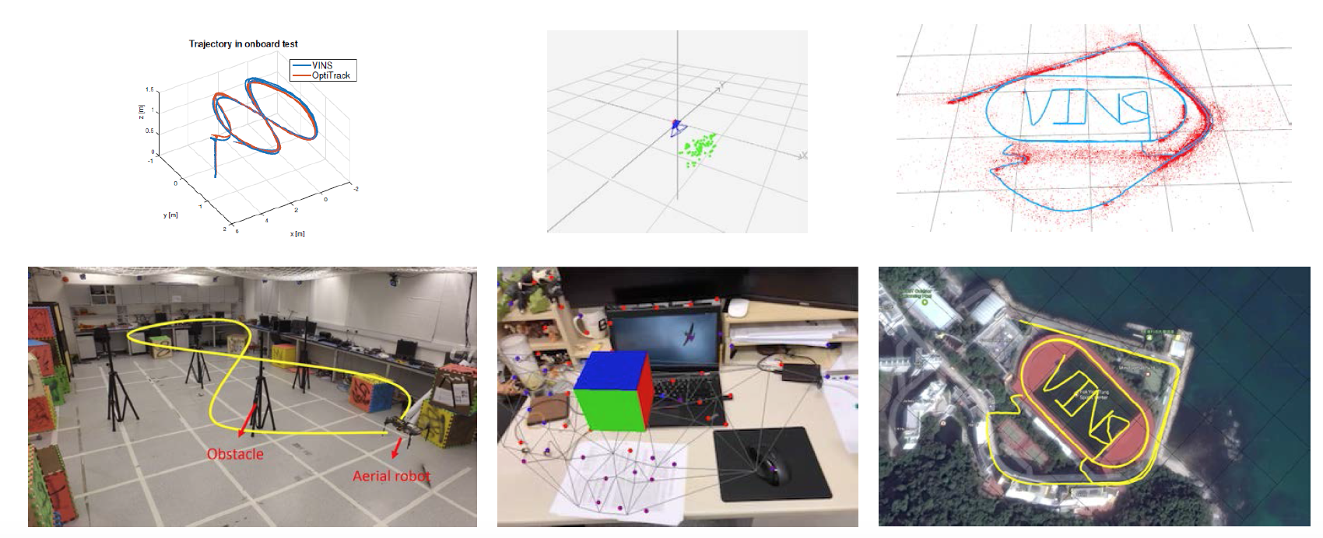
VINS-MONO
- VINS-Mono: A Robust and Versatile Monocular Visual-Inertial State Estimator

Slide 6
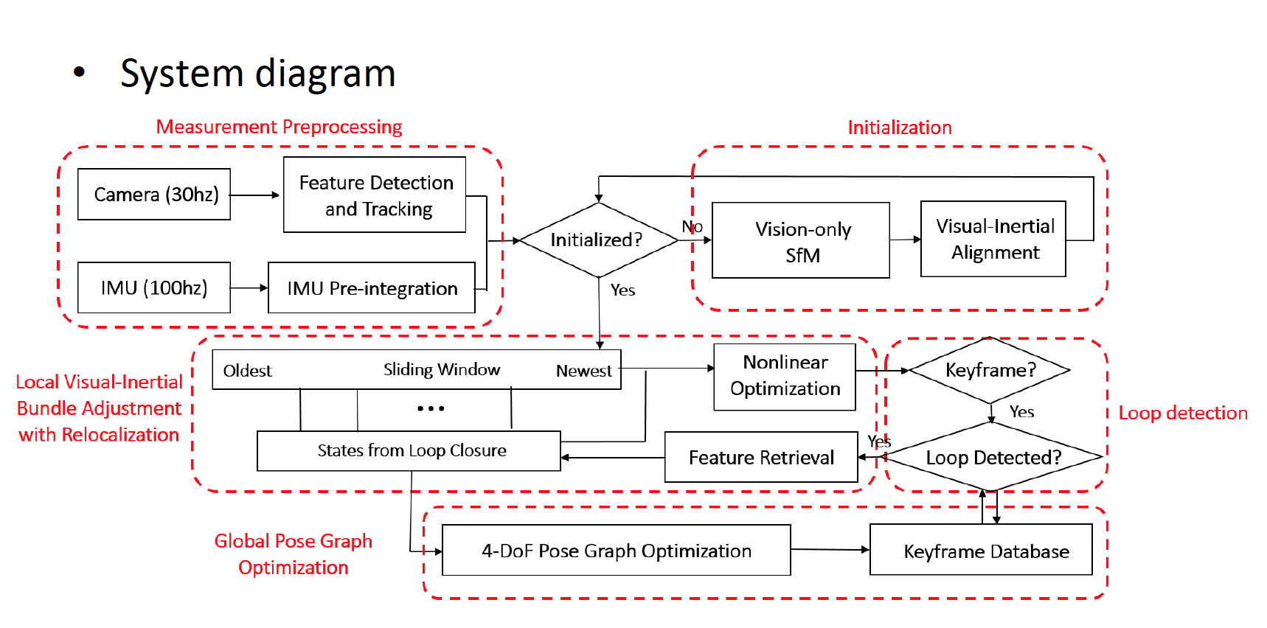
VINS-MONO

Slide 7
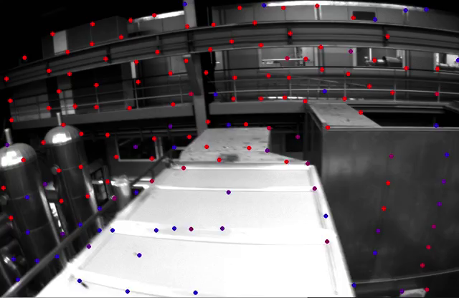
vision frontend
image equal-histgram (cv::CLAHE)
harris feature extraction (cv::goodFeaturesToTrack)
set mask to uniformly sample feature point
KLT pyramid feature tracking (cv::calcOpticalFlowPyrLK)
ransac outlier removal based on essential matrix
publish tracked feature points
selecte keyframe based on count of feature point and parallex
render color from blue to red
feature track length from short to long

Slide 8
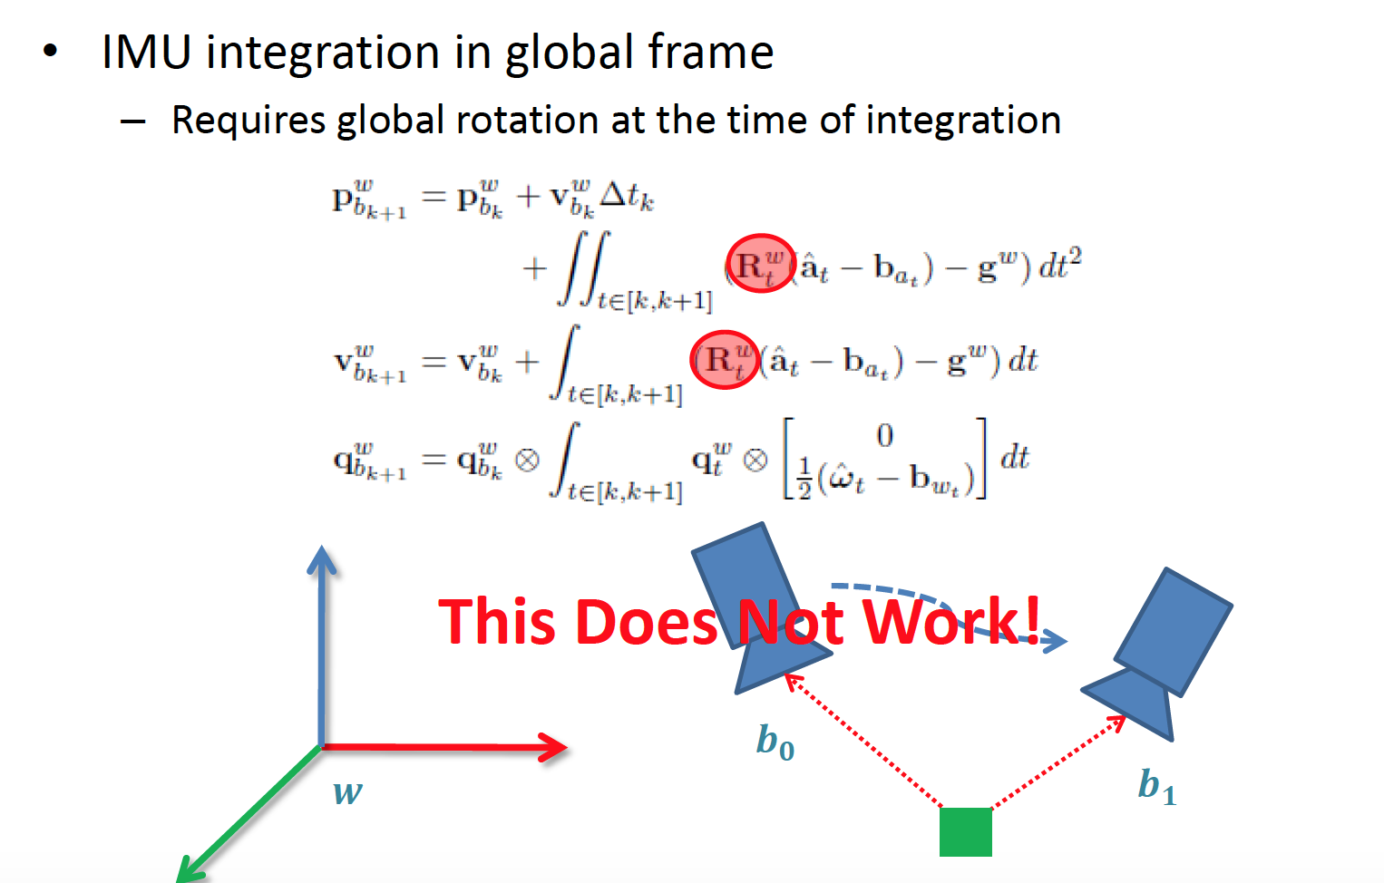
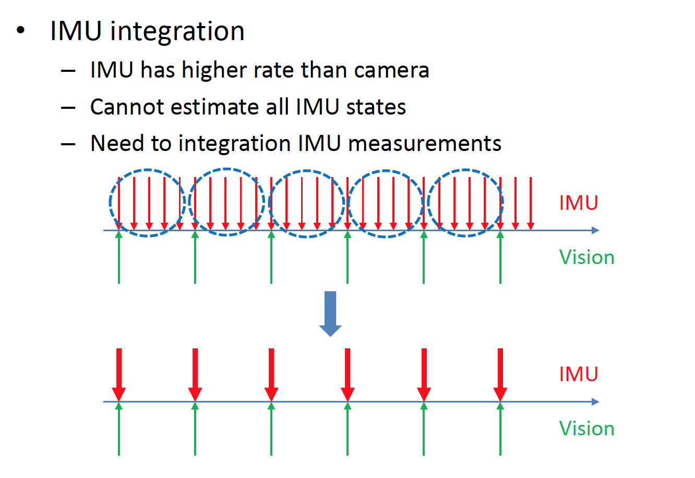

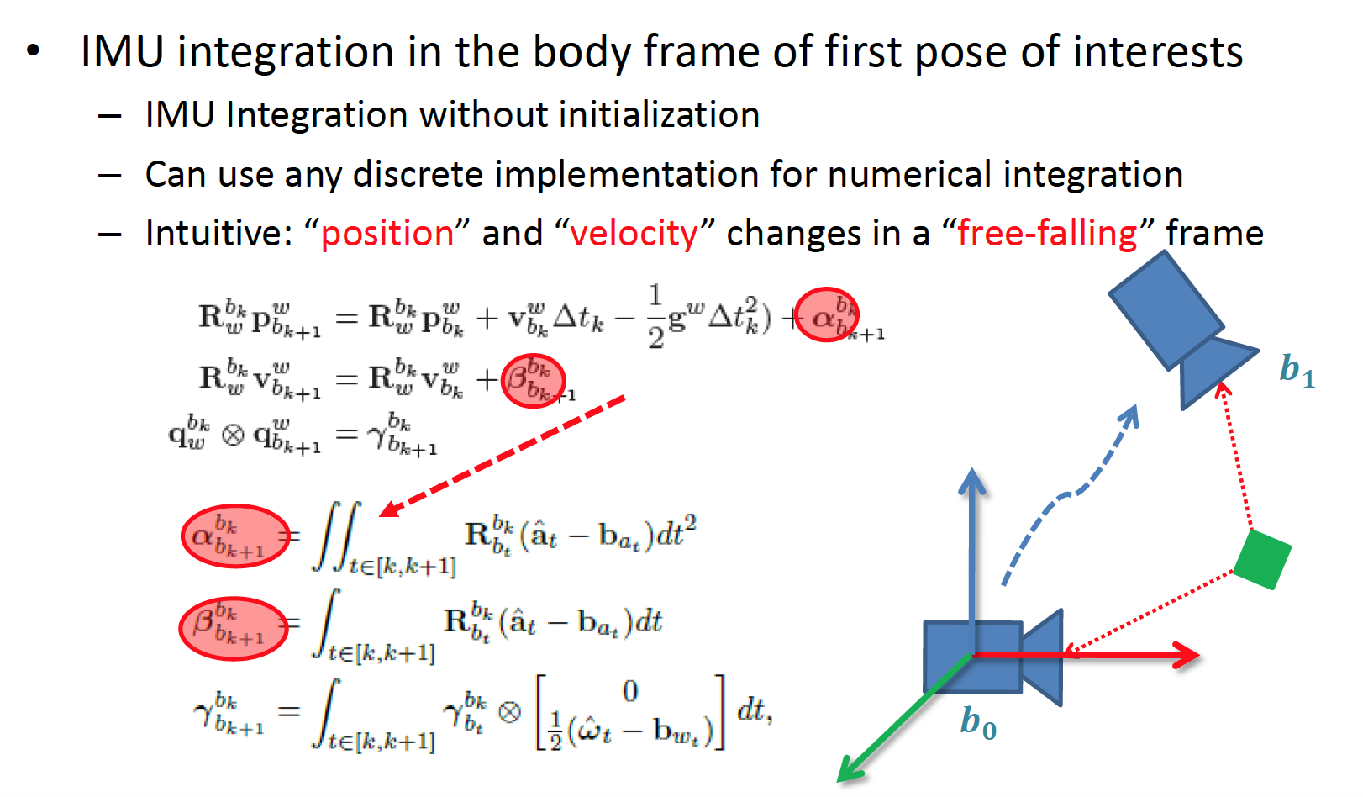

imu preprocessing

Slide 9
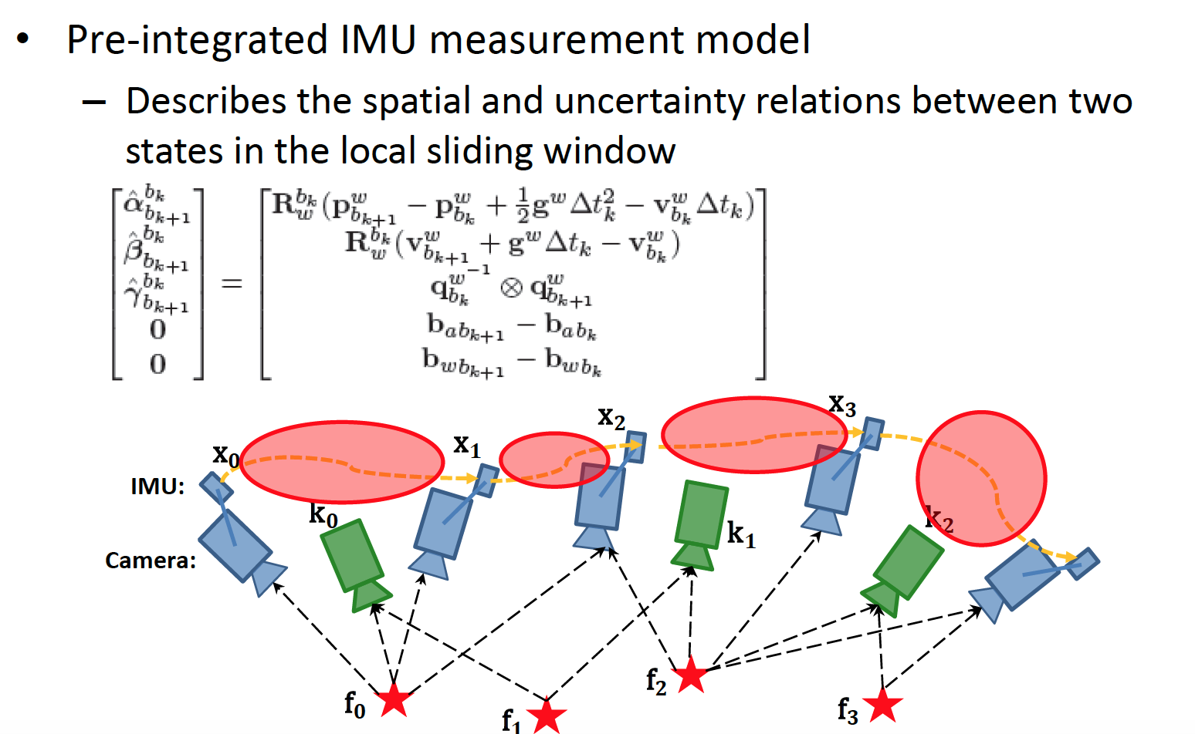
imu constraint on estimated states
make state(P, V, Q, Ba, Bg)
align with imu intergrated measurements

Slide 10
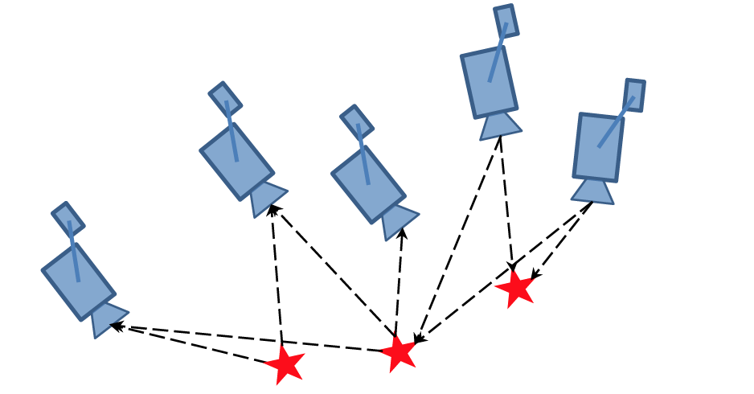
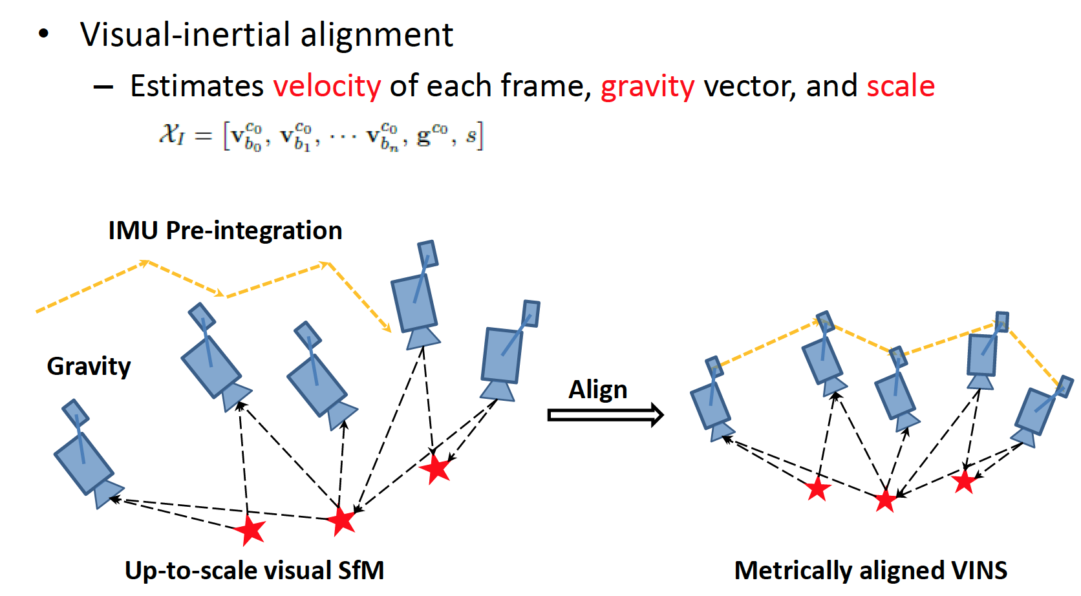
Estimator Initialization
very important & easy to fail
Camera-IMU rotation calibration
Monocular vision-only SFM in a local window (fundamental matrix from corres / pnp / triangulate / local BA)
Visual-inertial alignment (solve gyro bias based on frame rotation and imu integration / estimate velovity, scale and refine gravity)
AX = XB
incremental imu rotation &
incremental camera rotation

Slide 11
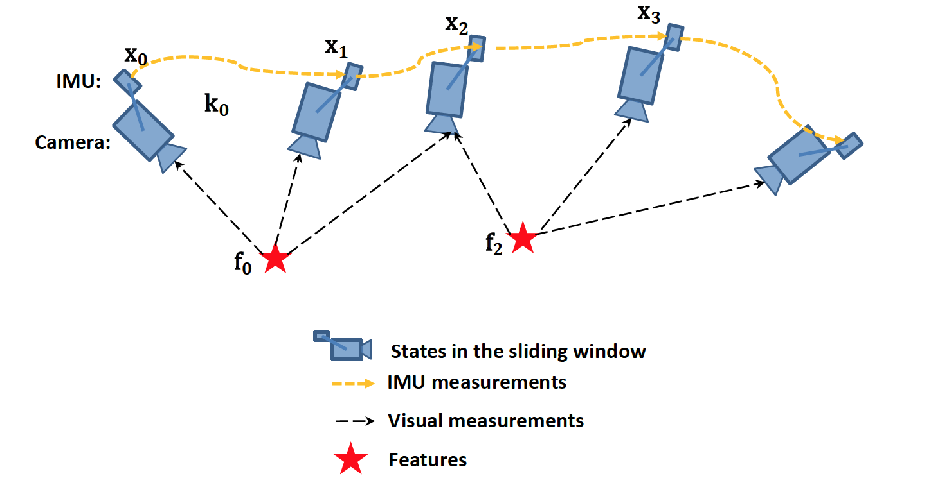
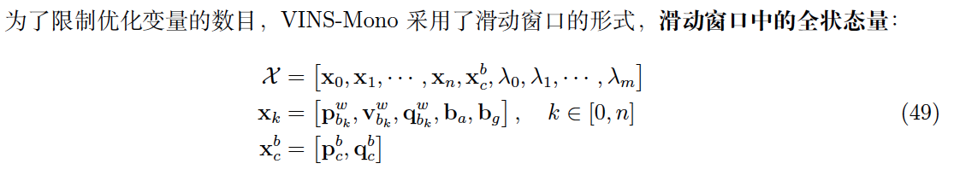
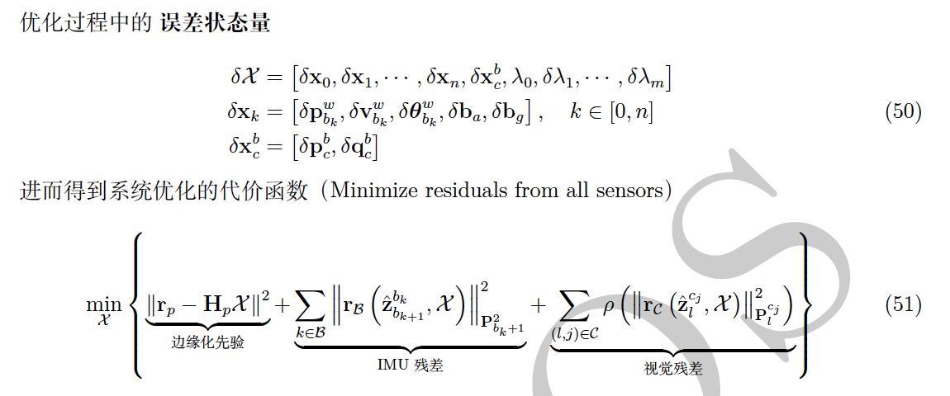
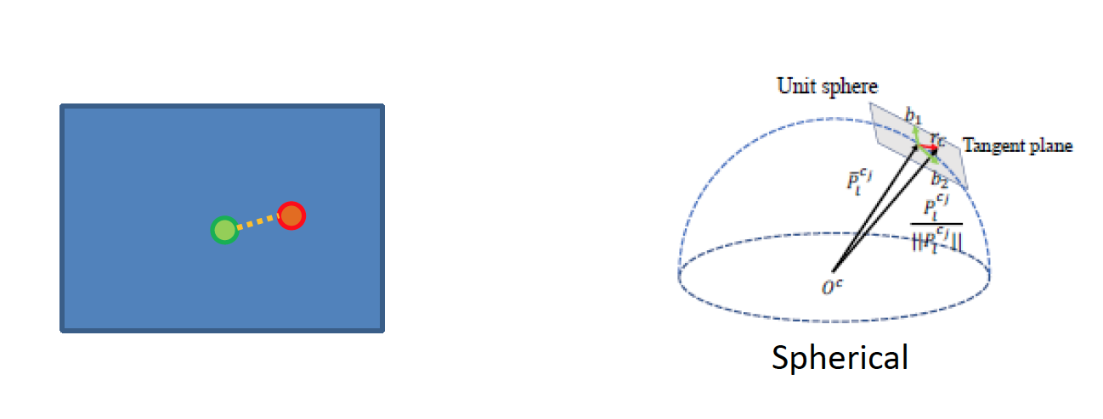
sliding window BA
Notes:
Numerical stability issues always exists, much worse than vSLAM
•
Good: walking and aerial robots
•
Bad: ground vehicle moving in 2D
•
Failure: constant velocity or pure rotation

Slide 12
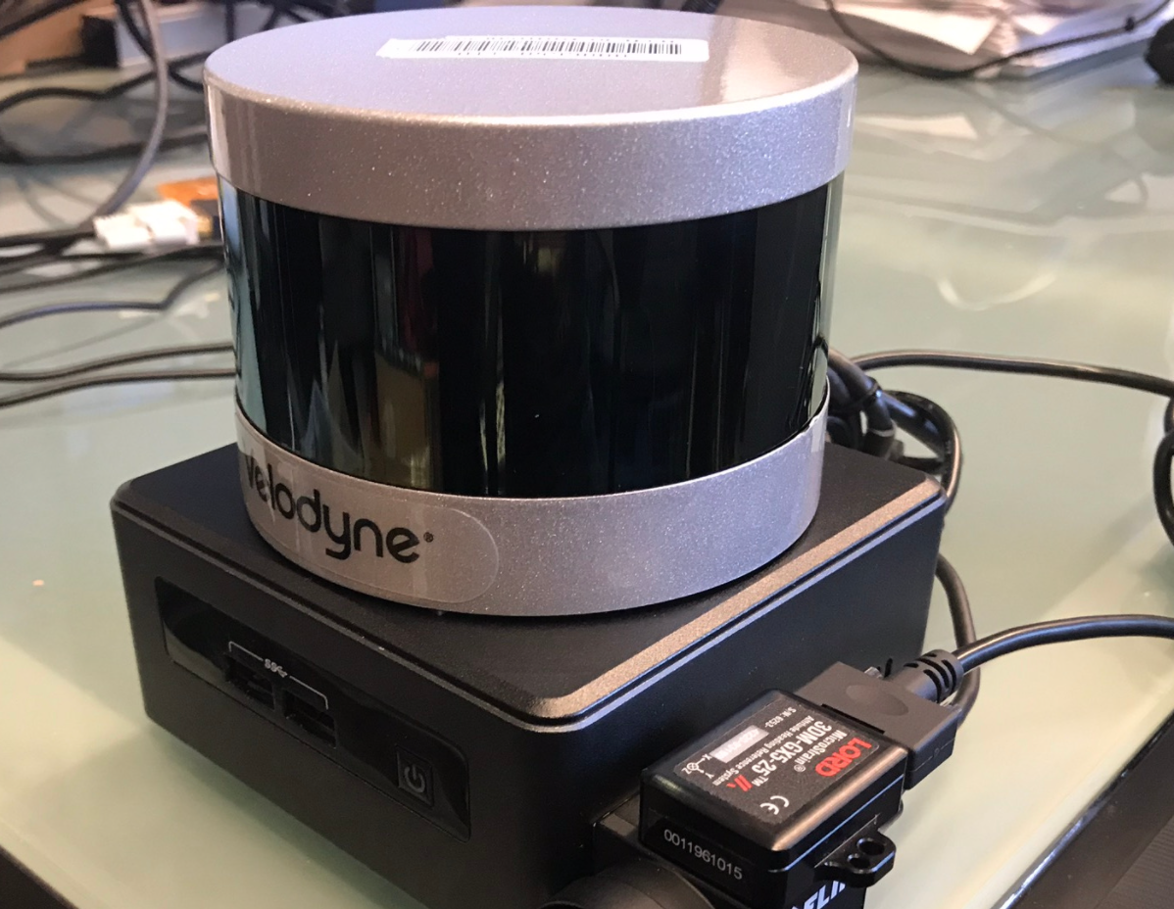
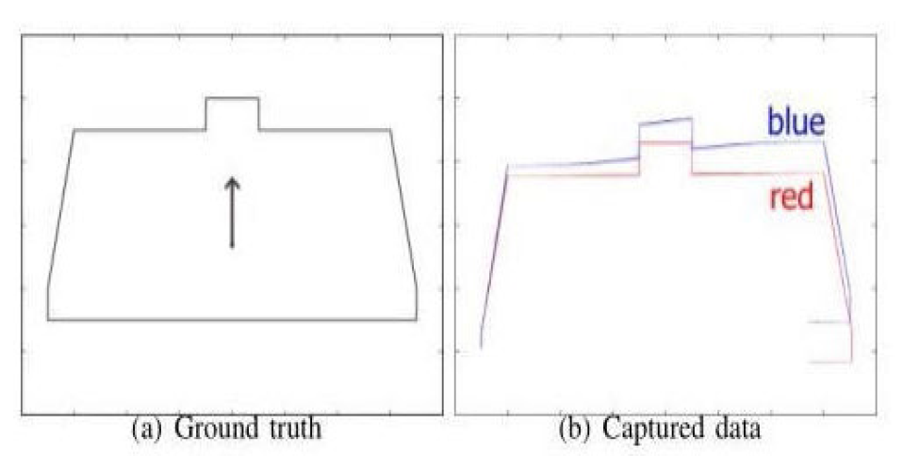
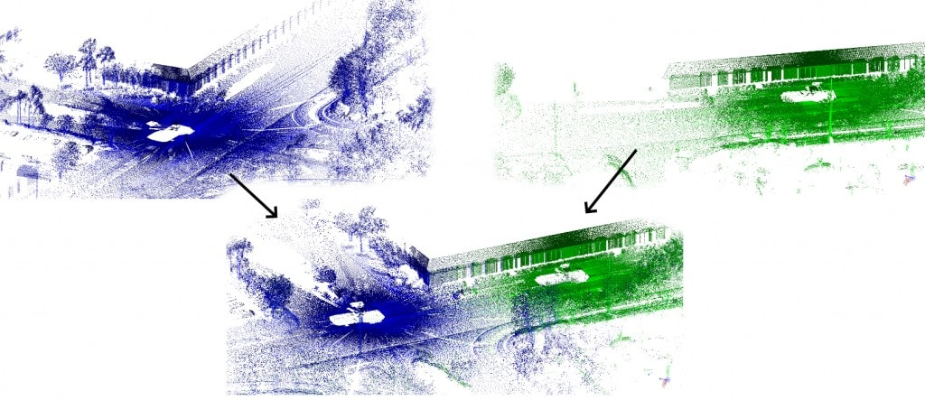
why lidar + inertial
pointcloud deskew
scan matching initialization value
(known correspondence or
not known correspondence)
multi-sensor fusion

Slide 13
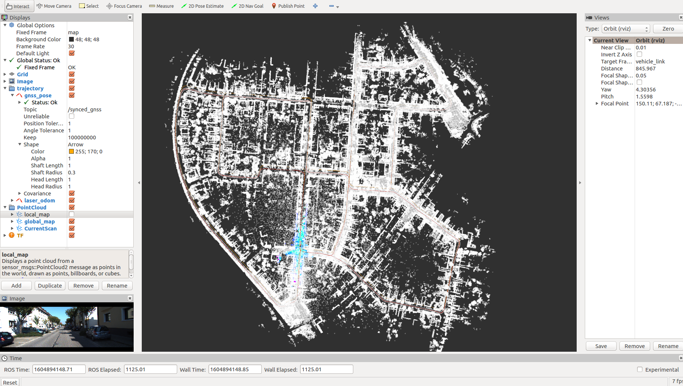
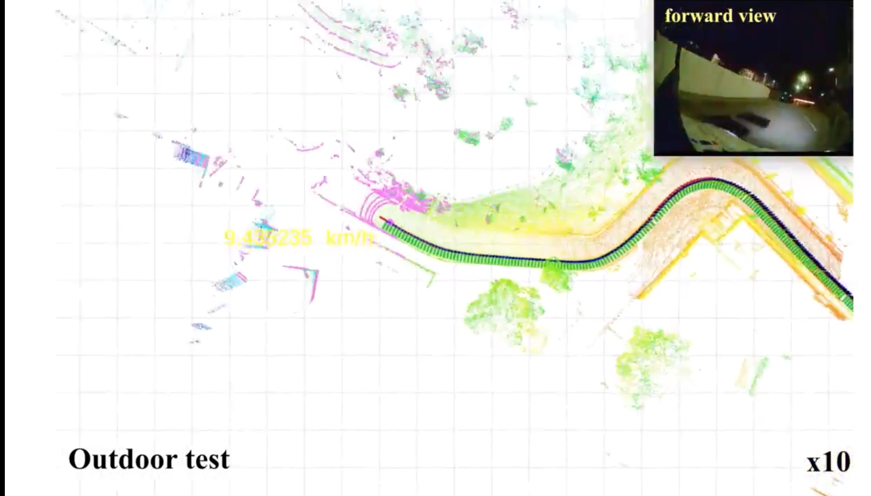
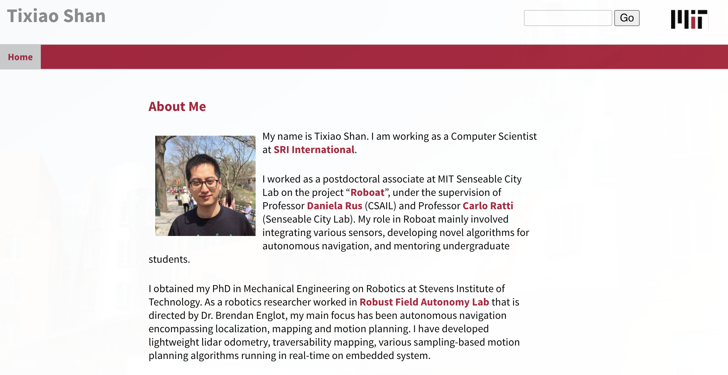
Introduction
loam series (ALOAM, FLOAM, LEGO-LOAM)
lio-mapping (hkust, liu ming)
lio-sam (tixiao shan)

Slide 14
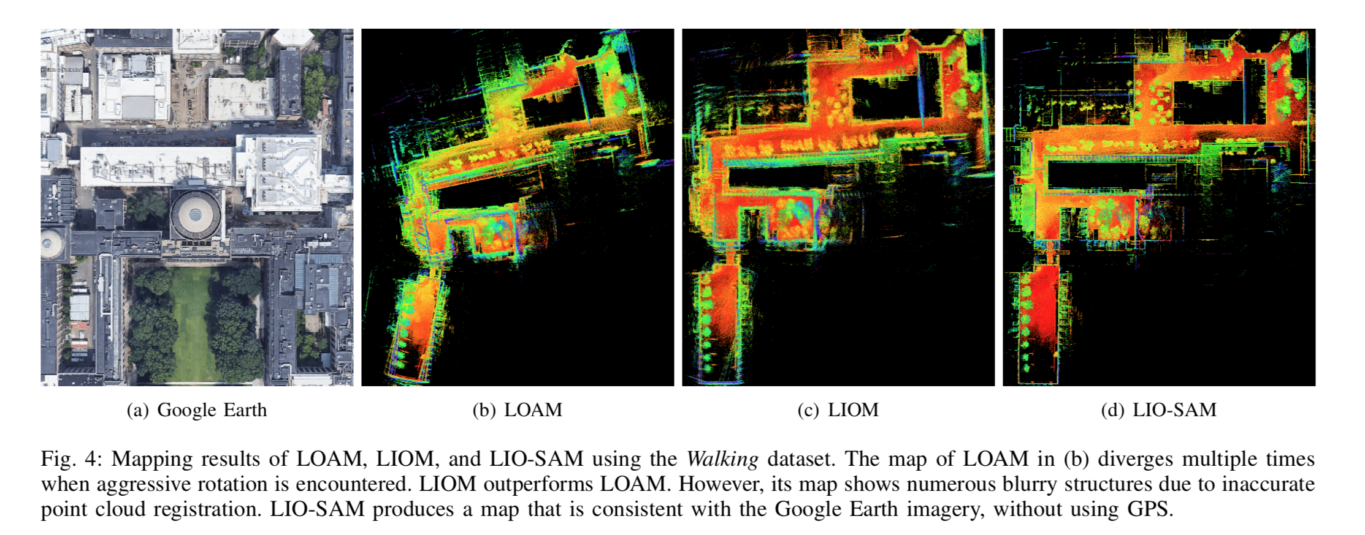
LIO-SAM
• A tightly-coupled lidar inertial odometry framework built atop a factor graph, that is suitable for multi-sensor fusion and global optimization.
• An efficient, local sliding window-based scan-matching approach that enables real-time performance by regis- tering selectively chosen new keyframes to a fixed-size set of prior sub-keyframes.
Notes:
loam是广泛使用的lidar slam方法，但有着一些缺点，全局体素地图的存储机制使得它很难做闭环检测，很难引入绝对的位姿测量信息做修正，当地图变得较大时候，其在线优化的效率变低，大尺度范围内容易引起漂移。
lio-sam中利用imu信息做点云运动畸变校正，并作为lidar scan matching的初值，lidar里程计可以在因子图中估计优化估计出imu 的bias
引入了因子图优化，构建关键帧滑窗，利用lidar odometry的估计修正imu的bias

Slide 15
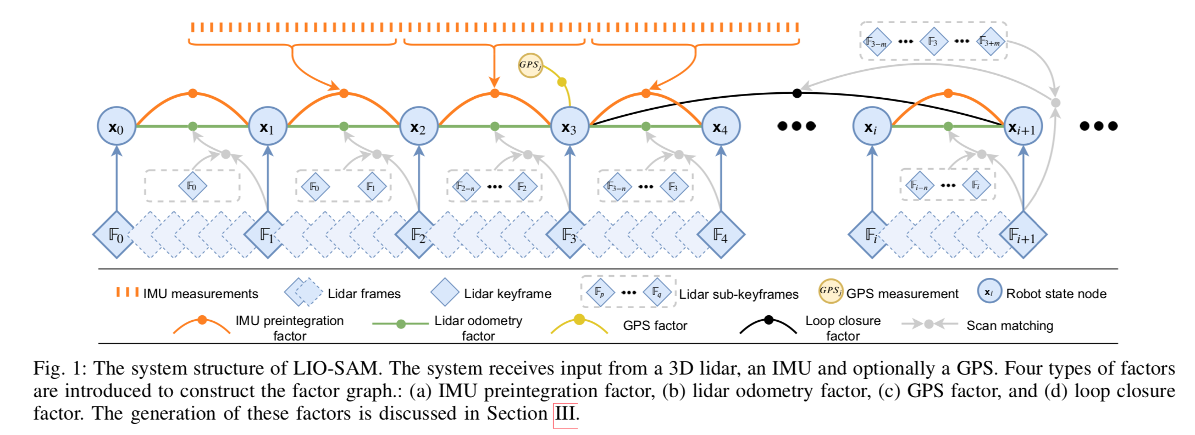
LIO-SAM
Notes:
四种factor, 当新的节点被加入的时候，会使用isam优化框架进行优化， lidar frame(edge pointcloud and plane pointcloud), keyframe strategy

Slide 16
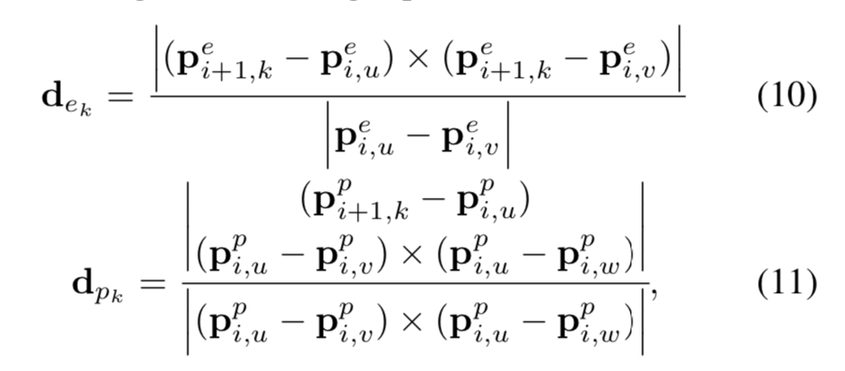
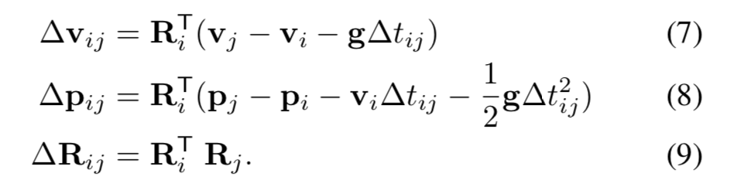
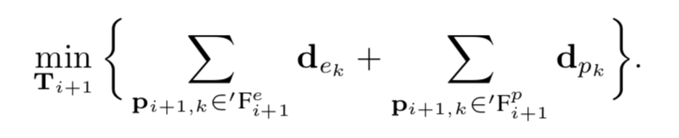
optimization graph
optional gps factor &
loop closure facotr based on
euclidean distance
imu factor
scan to local map
lidar odometry factor

Slide 17
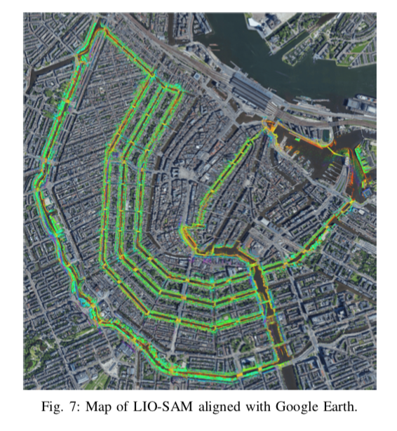
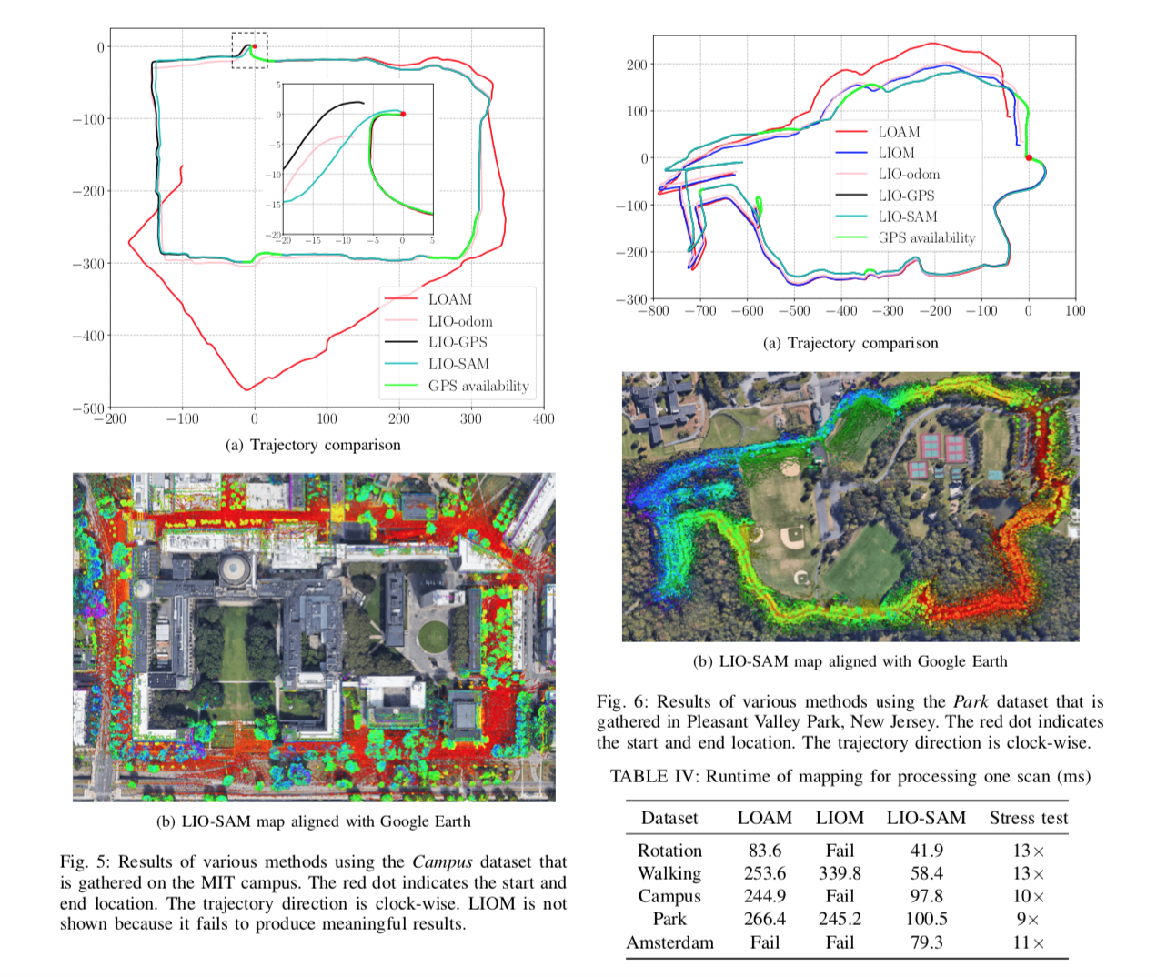
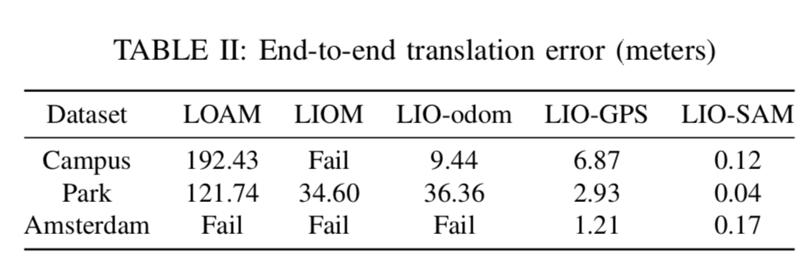
Experiment

Slide 18
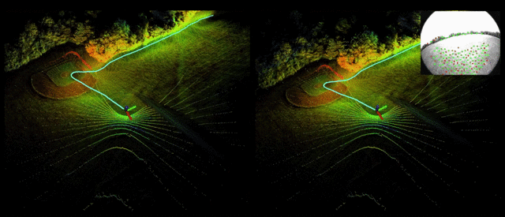
Finally, LVI-SAM
- tightly coupled vision lidar inertial odometry
- vins mono + liosam from system level
- cover texture-less scenes and geometric structure less scene

Slide 19
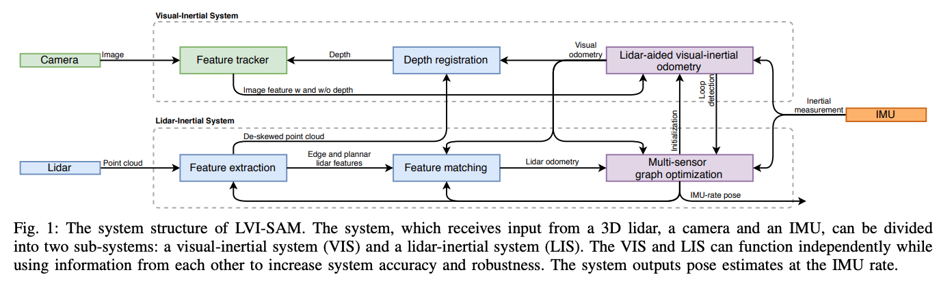
LVI-SAM
Notes:
lvi-sam 构建了一个因子图，由两个子系统构成lis, vis。这两个子系统都被设计为紧耦合模式，lis和vis可以相互促进。vis的初始化比较难，需要有一定的加速运动激励，vis可以借助lis的估计来完成初始化，同时视觉特征的深度估计是视觉slam中的一个基础组件，vis的视觉特征可以利用激光雷达的测量来获取深度信息，从而提高vis的精度。而lis在做基于scan-matching的位姿估计的时候，可以利用vis估计作为初值。在闭环部分，可以通过vis利用视觉apperance信息进行确认，然后经过lis经一步优化。由于这是两套互相促进的子系统，当其中之一失败的时候，lvi-sam仍然可以运行，如在纹理缺失(vis容易失败)或是几何特征缺失(lis容易失败)的时候。

Slide 20
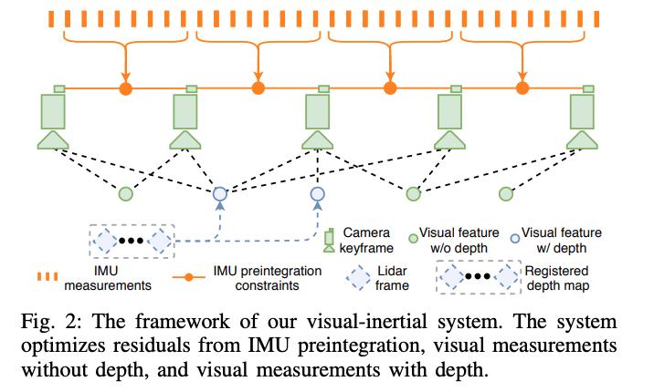
vis factor graph
Notes:
GFTT作特征提取，KLT作帧间的特征跟踪，相对于原始的vins,改进了初始化和特征深度估计部分的内容。

Slide 21
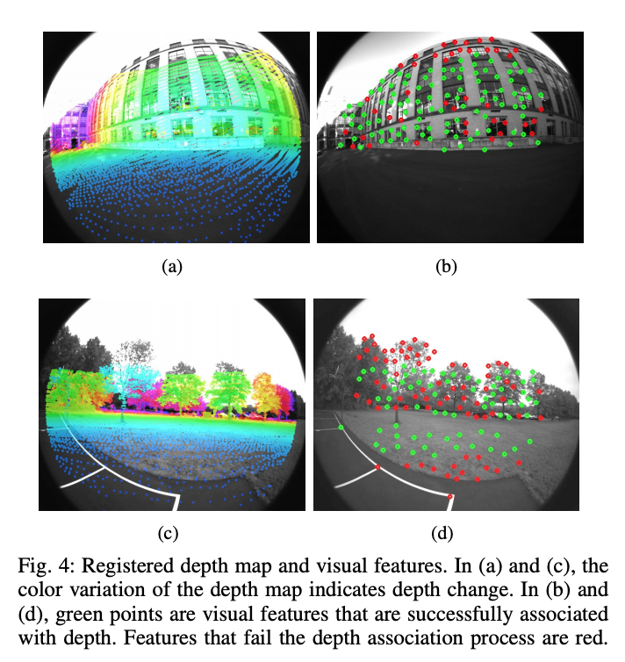
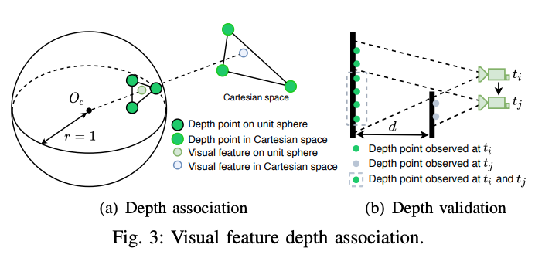
How lis help vis
1. initialization (https://www.youtube.com/watch?v=8CTl07D6Ibc)
2. visual feature depth association
3. failure detection
4. loop closure
Notes:
vis系统初始化较难，其初始化质量取决于两个因素，传感器的初始运动和imu参数的准确性，当vins的传感器以较小或恒定的速度行进时，通常无法完成初始化，加速度激励不够时尺度不可观。imu参数包括缓慢时变的bias和白噪声，这会同时影响原始加速度和角速度的测量，初始化的时候对这些参数有一个比较好的估计有利于非线性优化问题的收敛。利用lis的状态估计帮助vis完成初始化，因为激光雷达的深度可观，可以直接利用lidar的测量对系统状态和imu的bias进行估计，然后根据估计的状态以及图像的时间戳对状态进行插值并将其关联到图像关键帧，最后将插值后的图像状态和imu bias作为vis初始化的初值，显著提高的初始化的速度和鲁棒性。
为了将特征点和深度值进行关联，在相机中心的单位球体上投射视觉特征和激光雷达深度点，多帧lidar点云(单帧太稀疏)通过相机雷达外参投影到相机坐标系下，通过成像模型投影到归一化球面上。深度点被下采样，然后使用极坐标进行存储，利用视觉特征的极坐标搜索二维KD-TREE来找到球面上最近的三个深度点，最终特征的bearing vector与三个深度点在笛卡尔空间中形成的平面相交，如图所示:
在剧烈运动，照明变化以及缺失纹理的地方，vis容易失败。因此当跟踪的特征数量低于阈值的时候，或者估计的imu偏差超过阈值的时候，将报告vis失败，并重新初始化并通知lis
使用DBOW进行闭环检测，DBOW返回的候选闭环图像时间戳被发送给lins进行进一步验证

Slide 22
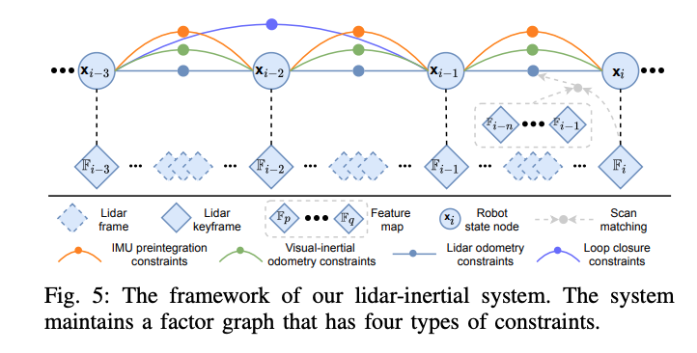
lis factor graph
Notes:
整个因子图中包含四种约束，关键帧间的imu预积分约束，视觉里程计约束，激光里程计约束和闭环约束。激光里程计约束来自于scan matching,将当前激光雷达关键帧与全局pointcloud feature map进行匹配，闭环约束的候选帧首先由vis提供，然后通过扫描匹配进一步优化。为激光点云局部地图维护一个激光关键帧的滑动窗口，当载体运动超过一定的阈值后，将新建一个关键帧，选择新的激光关键帧后，新的载体状态将作为节点添加到因子图中

Slide 23
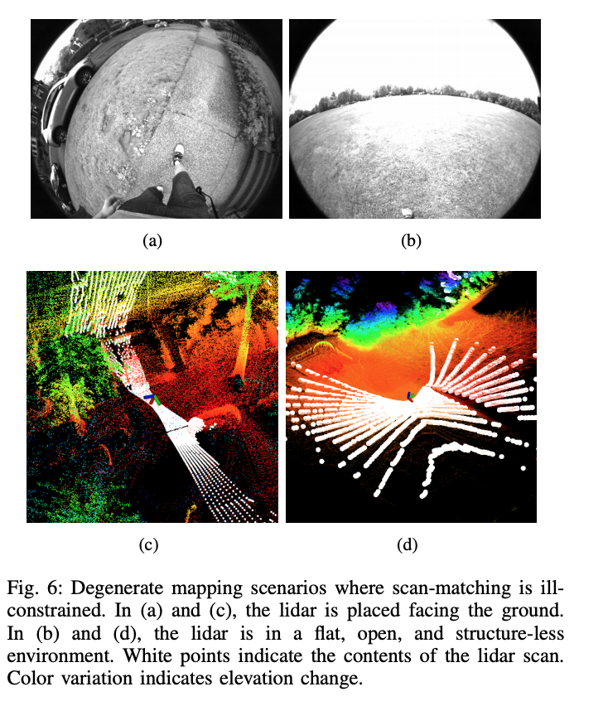
robust strategy
1. initial pose of scan matching (imu measurement or vis estimation)
2. pointcloud match failure detection
min(|AT - b|)
Notes:
lis初始化
lis初始化之后，从两个来源获取初始估计，一个是校正偏差的IMU测量积分，一个是vis,当vis信息可用的时候，用vis作为scan-match的初始估计，如果vis失败，则切换到imu测量进行初始化
。
故障检测
判断scan matching的有效性，计算A^t * A的最小特征值，当其小于一定的阈值的时候判定lis失败，发生故障的时候，不会将激光雷达里程计约束添加到因子图当中。
在空旷的地方，或者lidar朝下观测的时候，scan matching会发生退化，从而容易匹配失败。

Slide 24
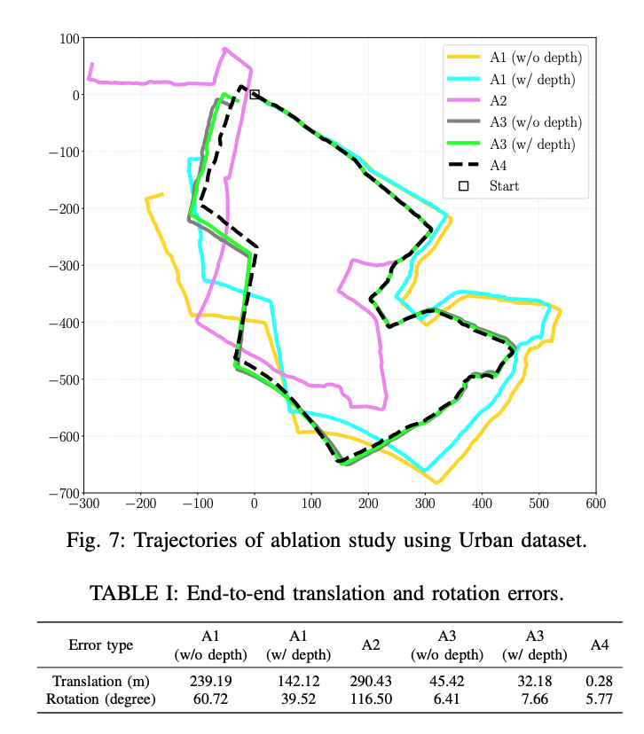
Experiment
A1(w/o depth): vins without depth associated feature point
A1(w/ depth): vins with depth associated feature point
A2: disable vins, enable lis
A3: lis & vis enable (no loop correction)
A4: lis & vis enable (loop closure)
Notes:
A1: 激光的特征点深度对vis的影响，禁用了lis中的scan matching,仅仅依赖vis进行位姿估计，可以看到相对于不用激光点云的深度线索，用激光点提供特征深度可以有效提升精度
A2: 禁用vis,仅用lis做位姿估计，可以看到当遇到退化场景的时候效果较差
A3: lis和vis一起使用，切换深度配准模块，可以看到位姿误差大幅减少
A4:启用闭环检测，消除了累积漂移

Slide 25
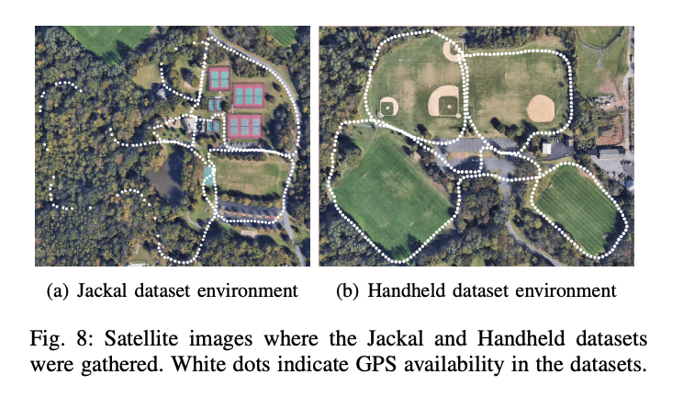
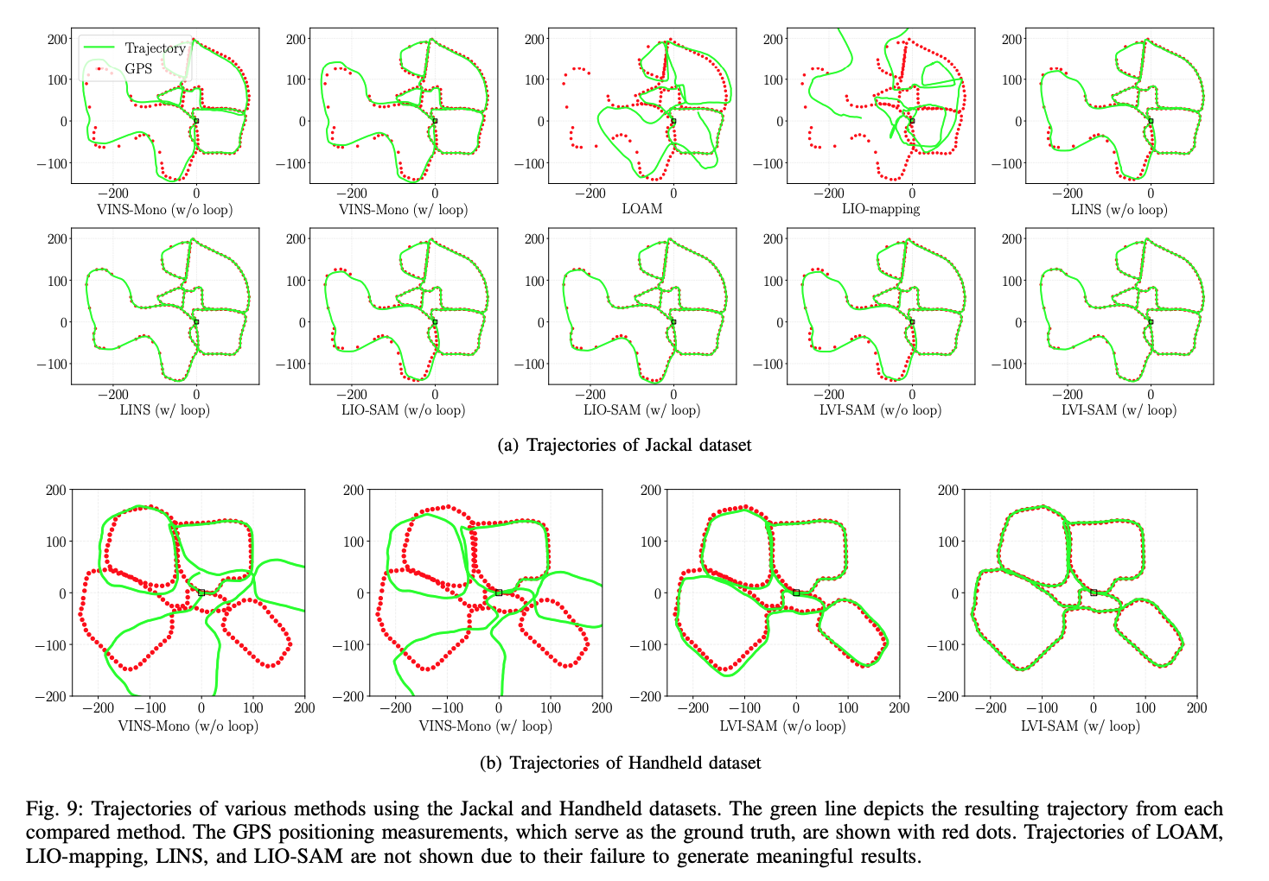
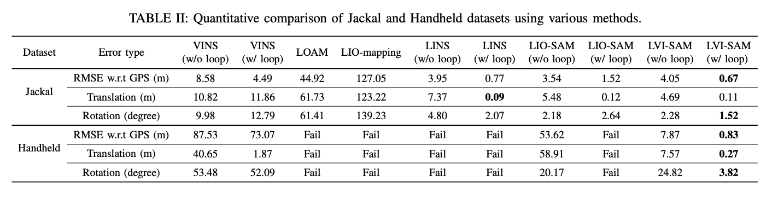
Experiment
Notes:
增加了传感器，结果上必然有所提高:

Slide 26
THANKS
Q&A

Slide 27
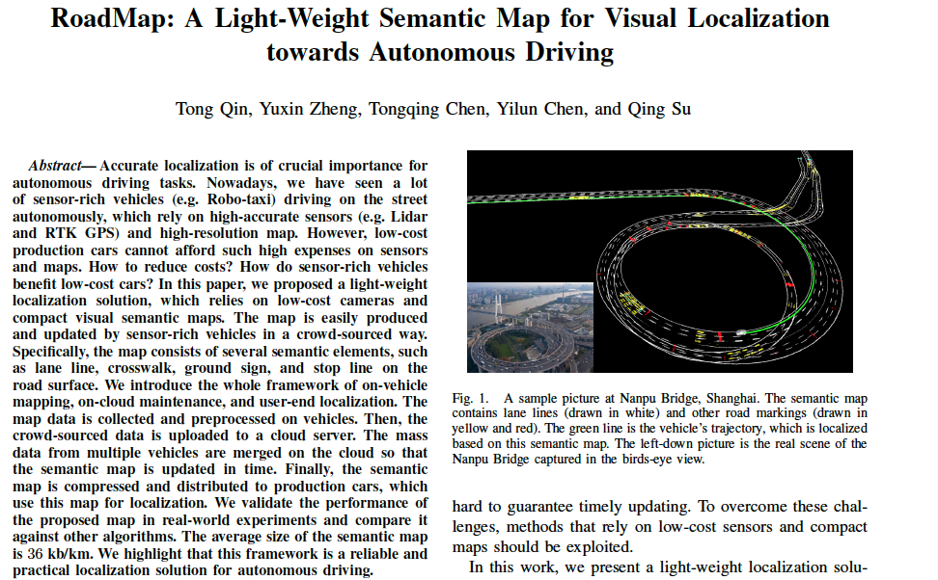

Crowdsourced mapping
https://youtu.be/E4GHU0QINIw?t=14 (deep motion vision based crowdsourced mapping)
https://youtu.be/B7KHwjb0sN4 (deepmotion multi-journey map fusion)

